Slide 1
Букин Д.А., специалист CALL-ЦЕНТРА РУМЦ СЗФО по обучению инвалидов и лиц с ограниченными возможностями здоровья в Череповецком государственном университете

Slide 2
Описание реализации
практики
CALL-ЦЕНТР

Slide 3
Описание реализации
практики
CALL-ЦЕНТР
Цель создания Call-Центра – организация, развитие и распространение системы информирования и консультирования по вопросам инклюзивного образования.
Основная цель деятельности Call-Центра – это обработка обращений и информирование в режиме реального времени лиц с инвалидностью и ограниченными возможностями здоровья, преподавателей вузов, педагогов и других заинтересованных лиц о путях решения возникающих проблем в процессе профессионального самоопределения, выбора образовательной организации для получения профессии, трудоустройства и других жизненных ситуаций в компетенции РУМЦ.

Slide 4
Описание реализации
практики
CALL-ЦЕНТР
Задачи деятельности CALL-Центра:
прием запросов от субъектов образовательных организаций высшего образования*
организация подготовки ответа по запросам субъектов образовательных организаций высшего образования*
сбор информации по сопровождению субъектов образовательных организаций высшего образования*
*расположенных на закреплённой за РУМЦ территории, по обучению инвалидов и лиц с ограниченными возможностями здоровья;

Slide 5
Описание реализации
практики
CALL-ЦЕНТР
Основные функции Call-Центра:
консультирование и информирование заинтересованных лиц по вопросам повышения качества и доступности высшего образования для инвалидов и лиц с ограниченными возможностями здоровья
формирование базы данных входящих звонков и обращений лиц по вопросам организации высшего инклюзивного образования лиц с инвалидностью и лиц с ограниченными возможностями здоровья
участие в развитии системы информирования и консультирования субъектов инклюзивного образования
участие в организации, введении и совершенствовании функционирования единых информационных ресурсов по вопросам организации высшего инклюзивного образования для лиц с инвалидностью.

Slide 6
Описание реализации
практики
CALL-ЦЕНТР
Схема работы CALL-Центр
Обращение в CALL-ЦЕНТР
Ответ на вопрос специалистом CALL-ЦЕНТРА
На вопрос вне компетенции специалиста CALL-Центра формируется информационный запрос. О сроках выполнения запроса уведомляем обратившегося.
Регистрация и запись основных сведений о вопросе обратившегося в журнале регистрации.

Slide 7
Описание реализации
практики
CALL-ЦЕНТР
Разработанный пакет документов регламентирующий деятельность СALL-Центра:
Положение о Call-Центре РУМЦ
Штатное расписание
Регламент деятельности
Создан раздел Call-Центр РУМЦ на официальном сайте ЧГУ

Slide 8
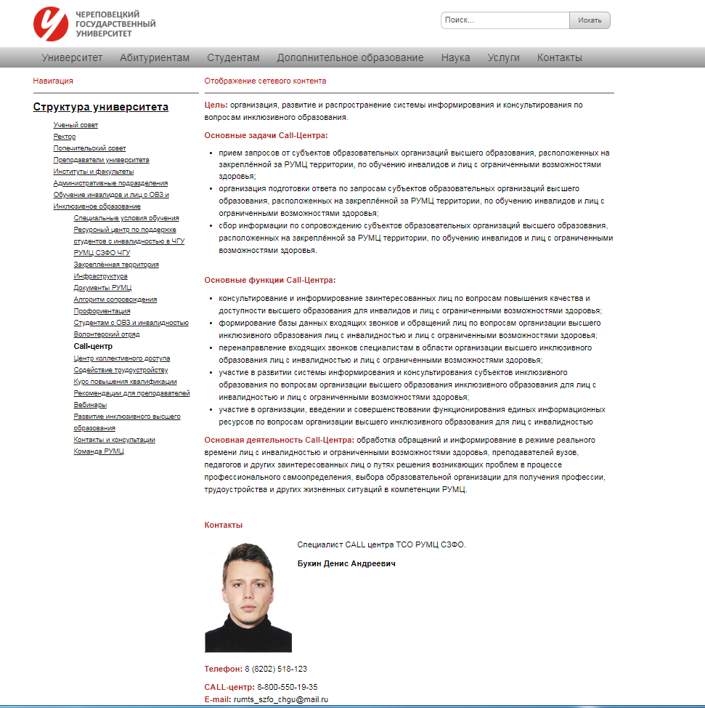
CALL-ЦЕНТР
Описание реализации
практики

Slide 9
Описание реализации
практики
CALL-ЦЕНТР
Для информационного сопровождения сделано:
Выделенный телефонный номер для обращений
Возможность оставления обращения на сайте
Информация о call-центре представлена вузам-партнерам
Подготовлены кейсы ответов на вопросы по обращениям в call-центр РУМЦ СЗФО ЧГУ

Slide 10
CALL-ЦЕНТР

